Slide 1
O‘zbek tili
11-sinf
Mavzu:
Adabiy o‘qish: Rahmat Fayziyning hayoti va ijodi.
“Hazrati inson” asari.

Slide 2
O‘tgan mavzuni takrorlash
Tejamkorlik koni boylik -
Yetti o‘lchab, bir kes -
Toma – toma ko‘l bo‘lur -
Yaxshilik qilolmasang,
yomonlik ham qilma -
Экономия - большое богатство.
Семь раз отмерь, один раз отрежь.
Капля за каплей, будет большая река.
Если ты не делаешь добро,
не делай зла.

Slide 3
T sxemasi
Og‘zaki uslub | Yozma uslub
ovqatlandi
gapirdi
eshitdi
qaradi
ho‘l bo‘ldi

Slide 4
Takrorlash
Og‘zaki uslub:
Sobir bugungi voqeani oqizmay-tomizmay onasiga gapirdi.
O‘quvchi jim turib, ustozini eshitdi.
Yozma uslub:
Sobirjon bugungi voqea haqida onasiga so‘zlab berdi.
O‘quvchi ustozini jim turgan holda tingladi.

Slide 5
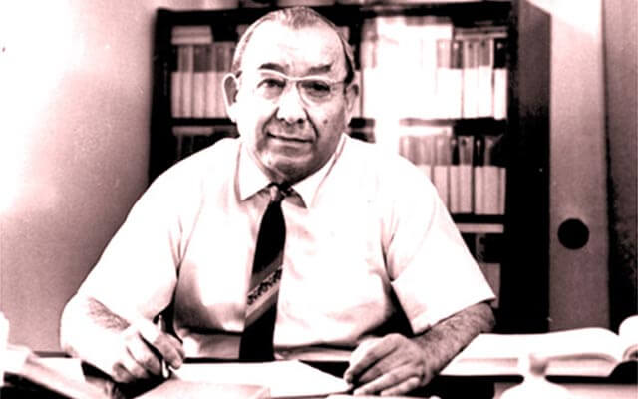
Yangi mavzu bayoni
Taniqli adib Rahmat Fayziy 1918-yili Toshkentning Beshyogʻoch dahasi, kosib oilasida dunyo keldi. U oʻrta maktabni tugatib, elektr-mexanika texnikumida oʻqidi.
Soʻng respublika gazetalari tahririyatlarida ishladi.
Rahmat Fayziy

Slide 6
Rahmat Fayziy
Uning dastlabki sheʼriy mashqlari, lavha, ocherklari ham gazetalar sahifalarida eʼlon qilindi va uning qalami yildan yilga charxlanib bordi.
Rahmat Fayziy

Slide 7
Rahmat Fayziy ilk ijodi
1951-yil
Ikkinchi jahon urushidan keyin tinch qurilish yillarida: “To‘y to‘yonasi”, “Cho‘lga bahor keldi”
1954-yil
Mirzacho‘lni o‘zlashtirayotgan yoshlarga bag‘ishlab: “Povest va hikoyalar”, “Shohi darparda”
1958-yil
“Tekin muzqaymoq”, “Mening bobom”, “Cho‘ntak” kabi bolalarga atalgan qissa, ocherk va hikoyalar to‘plamlari bilan elga tanildi.

Slide 8
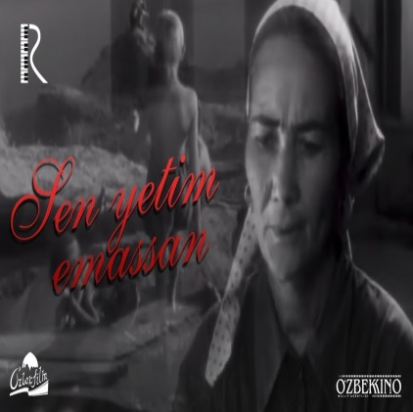
Rahmat Fayziy faoliyati
Rahmat Fayziy 1962-1965-yillarda “Oʻzbekfilm” kinostudiyasida ishladi.
Uning “Sen yetim emassan” (1962),
“Yor-yor” kinossenariylari asosida ishlangan filmlari oʻzbek milliy kinosi rivojiga salmoqli hissa boʻlib qoʻshildi.

Slide 9
“Sen etim emasan” filmi
Ayniqsa, yozuvchining “Sen yetim emassan” kinossenariysi boʻyicha suratga olingan film qator xorijiy mamlakatlar ekranlarida namoyish etilib, tomoshabinlarga manzur boʻldi.

Slide 10
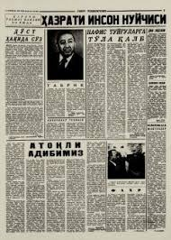
Unvonlari
Rahmat Fayziy
“Oʻzbekistonda xizmat koʻrsatgan sanʼat arbobi”,
“Oʻzbekiston xalq yozuvchisi”,
“Polsha Xalq Respublikasida xizmat
koʻrsatgan madaniyat arbobi”
faxriy unvonlari bilan taqdirlangan.

Slide 11
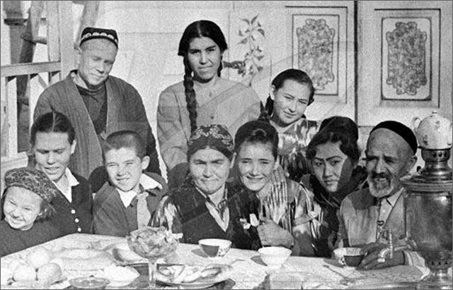
Mahkam aka va Mehriniso opa Shotursunovlar
Rahmat Fayziy 1969-yili shu ssenariy asosida yaratgan “Hazrati Inson” romanida temirchi Mahkam ota va Mehriniso opa hayoti orqali oddiy kishilarning front orti mehnati, qahramonligini koʻrsatdi.

Slide 12
Mustaqil bajarish uchun topshiriqlar
1. Darslikdagi 148-149-150-betdagi “Hazrati inson” roma-nidan parchalarni to‘liq o‘qib chiqing.
2. Quyidagi savollarga javob bering:
Hikoyada qaysi davr tasvirlangan?
Mahkam akaning maqsadi nima edi?
O‘zbek xalqi yurtimizga kelgan yetim bolalarni qanday kutib oldi?
Yetim bolalarning og‘ir ahvoli tasvirlangan joylarni topib, qayta o‘qing va daftarga yozing.

